Slide 1
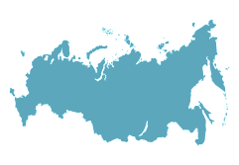
I. Количество обращений граждан и организаций, поступивших и рассмотренных в МЧС России за 9 месяцев 2022 года
1
ВСЕГО
ОБРАЩЕНИЙ
Центральный Аппарат
МЧС России
Территориальные
Органы МЧС РОССИИ
Организации и учреждения
МЧС России
113 729
13 629
93 716
6 384
(9 мес. 2022 года)
(9 мес. 2022 года)
(9 мес. 2022 года)
(9 мес. 2022 года)
(6,6%)
(-4%)
(10%)
(-8,4%)
106 650
14 204
85 478
6 968
(9 мес. 2021 года)
(9 мес. 2021 года)
(9 мес. 2021 года)
(9 мес. 2021 года)

Slide 2
Виды, формы, типы обращений граждан и организаций, поступивших
и рассмотренных в МЧС России за 9 месяцев 2022 года
2
Виды обращений граждан и организаций, поступивших и рассмотренных в МЧС России
Формы обращений граждан и организаций, поступивших и рассмотренных в МЧС России
Заявления
99 169
(9 мес. 2022 года)
92 864
(9 мес. 2021 года)
Предложения
2 063
(9 мес. 2022 года)
1 299
(9 мес. 2021 года)
Обращения, поступившие в электронном виде
74 275
(9 мес. 2022 года)
70 106
(9 мес. 2021 года)
Предложения , поступившие в письменном виде
39 454
(9 мес. 2022 года)
36 544
(9 мес. 2021 года)
6,8%
58,8%
5,9%
8%
Жалобы
8 711
(9 мес. 2022 года)
11 467
(9 мес. 2021 года)
Не обращения
3 786
(9 мес. 2022 года)
1 020
(9 мес. 2021 года)
Тип автора обращений граждан и организаций, поступивших
и рассмотренных в МЧС России
-15%
-1,8%
Уменьшение количества обращений связано с проведением разъяснительной работы с населением, информированием о работе МЧС России и проведенных мероприятиях через средства массовой информации и на сайтах территориальных органов МЧС России
-24%
В 3,7 раза
Признак повторяемости обращений граждан и организаций, поступивших и рассмотренных в МЧС России
Повторные обращения
2 468
(9 мес. 2022 года)
2 408
(9 мес. 2021 года)
многократные обращения*
2 130
(9 мес. 2022 года)
1 866
(9 мес. 2021 года)
Заявления
1 955
(9 мес. 2022 года)
1738
(9 мес. 2021 года)
Предложения
20
(9 мес. 2022 года)
22
(9 мес. 2021 года)
Жалобы
130
(9 мес. 2022 года)
106
(9 мес. 2021 года)
Заявления
2 230
(9 мес. 2022 года)
2 135
(9 мес. 2021 года)
Предложения
4
(9 мес. 2022 года)
11
(9 мес. 2021 года)
Жалобы
234
(9 мес. 2022 года)
262
(9 мес. 2021 года)
4,4%
12,5%
-14%
-2,75%
-- 63%
-9,1%
*Отмечается снижение количества многократных обращений по одному и тому же вопросу. Снижение количества указанных обращений обусловлено повышением качества ответов гражданам.
- 10,7%
22,6%

Slide 3
Источники поступления и результаты рассмотрения
обращений граждан и организаций, поступивших
в МЧС России за 9 месяцев 2022 года
3
Источники поступления обращений граждан и организаций
Результаты рассмотрения обращений граждан и организаций
Администрация Президента Российской Федерации, Аппарат Правительства Российской Федерации
Непосредственно от граждан
через сеть интернет
57 357
6 145
Рассмотрено, разъяснено
58 417
Рассмотрено, не поддержано
4 343
Дан ответ автору
26 567
Непосредственно от граждан в письменной форме
Телефон доверия, федеральная государственная информационная система, обеспечивающая процесс досудебного (внесудебного) обжалования решений и действий (бездействия), совершенных при предоставлении государственных услуг и иные
28 307
3 329
Оставлено без ответа автору
6 122
Рассмотрено, поддержано
11 917
Федеральные органы исполнительной власти, органы государственной власти субъектов Российской Федерации
16 150
Направлено по компетенции
6 154
Рассмотрение продлено
209
Обращения организаций
1 980
Запросы сенаторов Российской Федерации, депутатов Государственной Думы
461

Slide 4




IV. Способы подачи обращений граждан и организаций в центральный аппарат МЧС России и территориальные органы МЧС России
4
Обращения, поступившие в УСТНОМ виде
Обращения, поступившие в ПИСЬМЕННОМ виде
Обращения, поступившие
в ЭЛЕКТРОННОМ виде
Личный прием Министром
в Аппарате Правительства Российской Федерации
АО «Почта России» и другие операторы почтовой связи
Электронная форма на официальных сайтах МЧС России и территориальных органов МЧС России:
Личный прием граждан в Общественной приемной
МЧС России,
(ул. Ватутина, 1 ) и территориальных органов МЧС России
Почтовые ящики (Театральный пр.3,
ул. Ватутина,1, ул. Давыдковская, 7)
и в местах размещения территориальных органов МЧС России
Официальные электронные адреса МЧС России
(info@mchs.gov.ru)
и территориальных органов МЧС России с доменом mchs.gov.ru
Факс МЧС России (8 (495) 6241946),
факс территориальных органов
МЧС России
Федеральная государственная информационная система, обеспечивающая процесс досудебного (внесудебного) обжалования решений и действий (бездействий), совершенных при предоставлении государственных услуг
Личный прием по графику заместителями Министра и руководителями структурных подразделений центрального аппарата, руководителями территориальных органов МЧС России
Обращения, поступившие устно
по ТЕЛЕФОНАМ ДОВЕРИЯ МЧС России
Ведомственный сегмент платформы обратной связи на базе государственной информационной системы «Единый портал государственных и муниципальных услуг (функций)» *
*В МЧС России проводятся мероприятия по внедрению ведомственного сегмента платформы обратной связи на базе государственной информационной системы «Единый портал государственных и муниципальных услуг (функций)» (далее - ПОС). Посредством ПОС в МЧС России будут поступать сообщения от граждан из социальных сетей, мессенджеров, информационных страниц, средств массовой информации и других открытых источников. ПОС подразумевает новый алгоритм работы с сообщениями граждан, в ряде случаев по сообщениям, особенно затрагивающим социально-значимые вопросы, необходимо принимать оперативные решения – до 4 часов.

Slide 5
VI. Количество обращений граждан и организаций, рассмотренных в территориальных органах МЧС России за 9 месяцев 2022 года
5
Наибольшее количество обращений поступило в ГУ МЧС России по субъектам РФ, входящих в ЦФО (г. Москва - 7236, Московская область - 4764), ПФО (Республика Удмуртия – 2934, Саратовская область - 2065), СФО (Кемеровская область - 2789, Новосибирская область - 2516).
Федеральные округа | Количество поступивших обращений:
 | 9 месяцев 2021 года | 9 месяцев 2022 года | Динамика изменений в % отношении
ЦФО | 22 662 | 22 617 | - 0,2%
ПФО | 19 155 | 21 034 | 9,8%
СФО | 10 634 | 13 457 | 26,5%
СЗФО | 11 063 | 12 608 | 14%
УФО | 7 966 | 8 753 | 10%
ЮФО | 7 038 | 8 250 | 17,2%
ДФО | 5 127 | 5 007 | - 2,3%
СКФО | 1 833 | 1 990 | 8,6%
Итого по Российской Федерации: | 85 478 | 93 716 | 9,6%

Slide 6
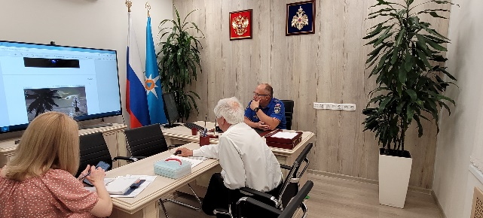
VII. Личный прием граждан должностными лицами МЧС России и территориальных органов МЧС России за 9 месяцев 2022 года
6
Личный прием в центральном аппарате МЧС России
Личный прием в территориальных органах МЧС России,
организациях и учреждениях МЧС России
97
Граждан принято на личном приеме должностными лицами в Общественной приемной МЧС России
20 140
граждан принято на личном приеме
Должностными ЛИЦАМИ ТЕРРИТОРИАЛЬНЫХ ОРГАНОВ, Организаций и учреждений МЧС России
(9 мес. 2021 г. – 59)
(64,4%)
(9 мес. 2021 г. – 26 200)
(-23%)
18 129
КОНСУЛЬТАЦИЙ ГРАЖДАН ПО ВОПРОСАМ ПОЖАРНОЙ БЕЗОПАСНОСТИ ПРОВЕДЕНО ТЕРРИТОРИАЛЬНЫМИ ОТДЕЛАМИ (ОТДЕЛЕНИЯМИ) НАДЗОРНОЙ ДЕЯТЕЛЬНОСТИ И ПРОФИЛАКТИЧЕСКОЙ РАБОТЫ
Личный прием ведет
начальник ГУПО
Нелюбов В.Н.
975
ГРАЖДАН ПРИНЯТО сотрудниками (работниками) групп по работе с обращениями граждан ТЕРРИТОРИАЛЬНЫХ ОРГАНОВ МЧС РОССИИ
1935
граждан принято с использованием
специальных технических средств связи
(телефонные средства связи, ВКС)
675
ГРАЖДАН ПРИНЯТО РУКОВОДИТЕЛЯМИ ТЕРРИТОРИАЛЬНЫХ ОРГАНОВ МЧС РОССИИ
1609
По вопросам порядка рассмотрения и статуса обращений
262
ГРАЖДАНИНА ПРИНЯТО РУКОВОДСТВОМ ОРГАНИЗАЦИЙ И УЧРЕЖДЕНИЙ МЧС РОССИИ
95
По вопросам происшествий и чс
99
ГРАЖДАН ПРИНЯТО РУКОВОДИТЕЛЯМИ ТЕРИТОРИАЛЬНЫХ ОРГАНОВ МЧС РОССИИ
В ПРИЕМНЫХ ПРЕЗИДЕНТА РОССИЙСКОЙ ФЕДЕРАЦИИ В ФЕДЕРАЛЬНЫХ ОКРУГАХ
108
По вопросам записи на личный прием
!
Во всех 85 территориальных органах МЧС России в соответствии с решением Коллегии МЧС России
от 16.02.2022 №1/I (пп. 17 п. 30) реализованы мероприятия по проведению личного приема в ежедневном режиме сотрудниками (работниками) групп по работе с обращениями граждан.
123
По вопросам ситуации на Украине (эвакуация, оказание помощи и др.)

Slide 7


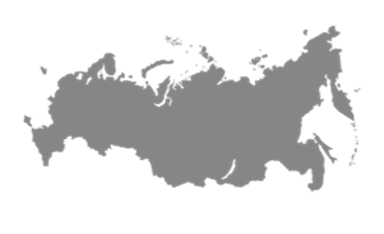


7
VIII. Сведения об итогах работы телефонов доверия МЧС России
за III квартал 2022 года
В соответствии с приказом МЧС России от 14.09.2021 № 604 организована работа телефонов доверия в центральном аппарате и территориальных органах МЧС России. По всем обращениям граждан операторы телефона доверия принимали меры по уточнению и проверке информации. Функционирование телефонов доверия позволило решить вопросы обращающихся граждан в оперативном порядке.
4587 звонков принято по телефонам доверия МЧС России:
3803 звонка принято оперативной дежурной сменой ГУ НЦУКС
784 звонка принято оперативной дежурной сменой ЦУКС ГУ
1402
устных обращения зарегистрировано в СЭД
и рассмотрено
3185
даны разъяснения в процессе разговора
+7 (495) 400-99-99
Тематика звонков, поступивших на телефоны доверия
Количество звонков, принятых на телефоны доверия
МЧС России, по федеральным округам Российской Федерации
Работа противопожарной службы и соблюдение норм пожарной безопасности | 1373
Коммунальное хозяйство | 729
Вопросы связанные с рассмотрением обращений граждан | 721
Предупреждение чрезвычайных ситуаций природного и техногенного характера, преодоление последствий | 456
Информация и информатизация (архивные данные) | 366
Транспорт | 139
Гражданская оборона | 100
Деятельность и принимаемые решения МЧС России | 96
Здравоохранение. Физическая культура и спорт. Туризм | 76
Противоправное поведение. Коррупция. | 72
Трудовые отношения | 31
Прохождение службы | 18
Социальная сфера | 18
Законодательство РФ. Исполнительное производство | 13
Жилищные вопросы | 5
Образование | 2
Наука | 1
Вопросы, не входящие в компетенцию МЧС России | 471
Сибирский ФО – 1563
Центральный ФО – 997
Приволжский ФО – 337
Южный ФО – 299
Северо-Западный ФО – 225
Дальневосточный ФО – 150
Северо-Кавказский ФО – 140
Уральский ФО - 92
Количество звонков, принятых на телефоны доверия
МЧС России по типам автора
Первичные 2 806
Анонимные 1 590
Коллективные 113
Повторные 78

Slide 8
IХ. Тематика обращений граждан и организаций, поступивших и рассмотренных в МЧС России за 9 месяцев 2022 года
8
Для проведения анализа тематики поступающих от граждан вопросов применяется типовой общероссийский тематический классификатор обращений граждан Российской Федерации, иностранных граждан, лиц без гражданства, объединений граждан, в том числе юридических лиц.
№ | Тематика вопросов | 9 месяцев 2021 года | 9 месяцев 2022 года | Динамика изменений в % отношении
1 | Работа противопожарной службы и соблюдения требований пожарной безопасности | 52942 | 52400 | - 10%
2 | Деятельность ГИМС | 15719 | 25660 | 63%
3 | Запросы архивных данных | 4472 | 5807 | 30%
4 | Вопросы связанные с рассмотрением обращений граждан (прекращение рассмотрения обращения, результаты рассмотрения обращения, благодарности, ознакомление с документами и материалами, касающимися рассмотрения обращения) | 5751 | 5710 | - 0,7%
5 | Предупреждение и преодоление ЧС | 5793 | 4022 | - 30%
6 | Деятельность и принимаемые решения МЧС России (отдельные вопросы касающиеся деятельности МЧС России) | 3348 | 3873 | 18,6%
7 | Коммунальное хозяйство (содержание общего имущества, ограждающие конструкции, места общего пользования, придомовая территория) | 1463 | 2820 | 93%
8 | Трудовые отношения (трудоустройство, выплата зарплаты, заключение/ прекращение трудового контракта/договора) | 1858 | 2145 | 15,5%
9 | Социальная сфера (компенсационные выплаты, выдача удостоверения участника ЧАЭС) | 1178 | 1831 | 55,4%
10 | Гражданская оборона (содержание и обслуживание ЗСГО) | 2298 | 2504 | 9%
11 | О возможных фактах коррупции, противоправного поведения сотрудников и обжалованию действий (бездействий) должностных лиц МЧС России | 1227 | 1383 | 12,7%
12 | Жилищные вопросы (предоставление субсидий, ЕСВ, ГЖС, служебного жилья, выселение) | 1240 | 1190 | - 4%
13 | Законодательство РФ (вопросы по нормативному регулированию, законодательной инициативе своего ведения, исполнения судебных решений) | 440 | 1081 | в 2,5 раза
14 | Прохождение службы (прохождение военной, государственной службы, продление контракта, увольнение со службы, награждение государственными наградами) | 683 | 953 | 39,5%
15 | Лечение, оказание медицинской помощи, санитарная эвакуация пострадавших. Безопасность туризма | 216 | 830 | в 3,8 раза
16 | Образование | 714 | 777 | 8,8%
17 | Предложения по внедрению новых инноваций в области тушения пожаров, проведению поисково-спасательных работ | 248 | 743 | в 3 раза

Slide 9
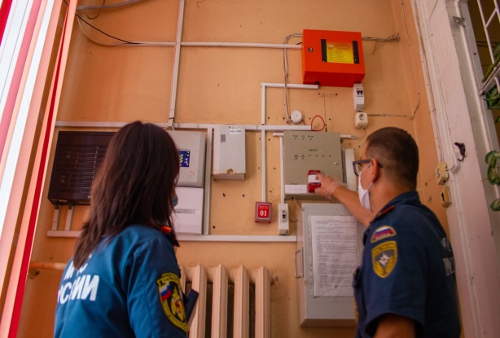
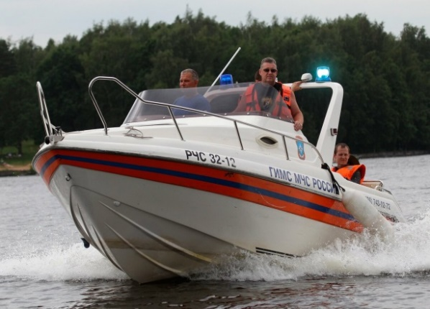
Х. Обзор актуальных и часто задаваемых вопросов в обращениях граждан и организаций, поступивших и рассмотренных в территориальных органах МЧС России за 9 месяцев 2022 года
9
Работа противопожарной службы и соблюдение требований пожарной безопасности
Актуальными остаются жалобы на нарушения требований пожарной безопасности. Несмотря
на небольшое снижение на 1% обращений по данной теме (в сравнении с аналогичным периодом прошлого года - 52942), за 9 месяцев 2022 года поступило - 52400 обращений и составило 90% от общего числа.
Граждане активно реагируют на изменения законодательства в области пожарной безопасности. Преобладающее большинство поступивших обращений содержат вопросы, связанные
с разъяснениями положений нормативных правовых актов в области пожарной безопасности и вопросам связанных с применением актов в части толкования и исполнения обязательных требований, работой противопожарной службы и соблюдением норм пожарной безопасности, вопросами технического регулирования и методологии оценки соответствия в области пожарной безопасности.
В связи с обострившейся обстановкой с лесными пожарами на территории Центрального
и Дальневосточного федеральных округов граждане обращались по вопросу создания противопожарной минерализованной защитной полосы между лесными насаждениями и участками в целях исключения возможного перехода природных пожаров на территории населенных пунктов.
Активно граждане реагируют на нарушение норм пожарной безопасности в жилых домах, на придомовых территориях. Основными проблемами остается разведение огня в необорудованных местах, несвоевременный покос травы и захламление коридоров общего пользования
в многоквартирных домах. Большинство обращений рассматриваются с выездом на место, проводятся проверки по заявлениям граждан, ведется профилактическая работа.
Также стоит отметить, что снизилось количество обращений, поступающих в территориальные подразделения надзорной деятельности
и профилактической работы. Главная причина уменьшения показателей – регистрация обращений в системе электронного документооборота (СЭД), которая позволила повысить эффективность работы и обеспечить достоверность представляемой информации.
Деятельность ГИМС
На втором месте по актуальности находятся обращения, касающиеся деятельности ГИМС. Количество обращений увеличилось на 63 % – 25660 по сравнению с 9 месяцами 2021 года (15719).
В основном это обращения - запросы финансовых управляющих и граждан по оказанию государственных услуг, о предоставлении сведений о наличии или отсутствии зарегистрированных маломерных судов, а так же реализации прав граждан при прохождении процедуры банкротства.
А также заявители не согласны с результатами экзамена по вопросам оказания государственной услуги по аттестации на право управления маломерными судами, поднадзорными ГИМС МЧС России.
Часть поступивших обращений касается вопросов связанных с разъяснениями перечня документов, необходимых для получения удостоверения на право управления маломерным судном, исключения маломерного судна из реестра маломерных судов и несогласием с действиями должностных лиц подразделения ГИМС при рассмотрении жалоб.

Slide 10
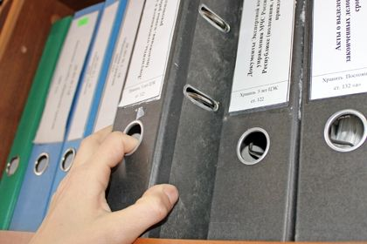
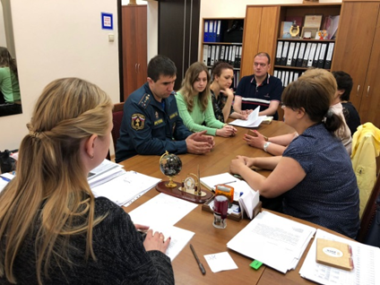
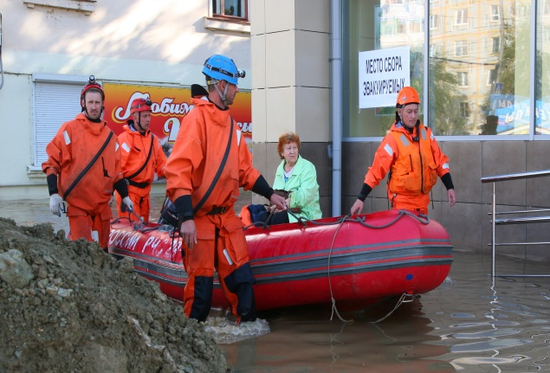
Х. Обзор актуальных и часто задаваемых вопросов в обращениях граждан и организаций, поступивших и рассмотренных в территориальных органах МЧС России за 9 месяцев 2022 года
10
Запросы архивных данных
Всего поступило 5807 обращений по данной теме (на 30% больше по сравнению с аналогичным периодом прошлого года (4472) – чаще всего это запросы архивных данных для оформления пенсий, устройства на работу, подтверждения награждений государственными и ведомственными наградами, финансовому и жилищному обеспечению и другие вопросы (в т.ч. предоставление копий документов по запросам следственного комитета, военной прокуратуры и др. организаций). Основной причиной увеличение количества обращений является возрастающая потребность граждан в архивных документах. В настоящее время ведется работа по организации выдачи архивных справок посредством портала государственных услуг Российской Федерации.
Вопросы связанные с рассмотрением обращений граждан
Количество обращений по вопросам, связанным с рассмотрением обращений граждан (прекращение рассмотрения обращения, результаты рассмотрения обращения, благодарности, ознакомление с документами и материалами, касающимися рассмотрения обращения) снизилось на 0,7% (5710) по сравнению с 9 месяцами 2021 года (5751), благодаря внедрению единого порядка работы с обращениями граждан и организации системы контроля за их рассмотрением. Также ведется постоянная разъяснительная работа с заявителями о порядке рассмотрения обращений.
Предупреждение и преодоление ЧС
В отчетном периоде наблюдается уменьшение вопросов по предупреждению и преодолению последствий чрезвычайных ситуаций природного и техногенного характера – 4022, по сравнению с 9 месяцами 2021 года их стало меньше на 30% (5793). Граждане были обеспокоены ситуацией, вызванной последствиями штормов, сильных ветров на территории Дальневосточного, Сибирского, Уральского федеральных округов (смс-рассылки, упавшие деревья, подтопление земельного участка, запросы о введении чрезвычайной ситуации, режима повышенной готовности, вопросы, связанные с эвакуацией населения). Граждане обращались с заявлениями о повреждении жилых домов и имущества в период половодья, нарушении целостности здания многоквартирных домов от работы спецтехники при проведении строительных работ.

Slide 11
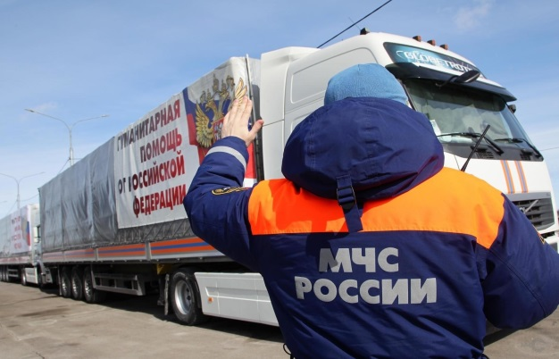
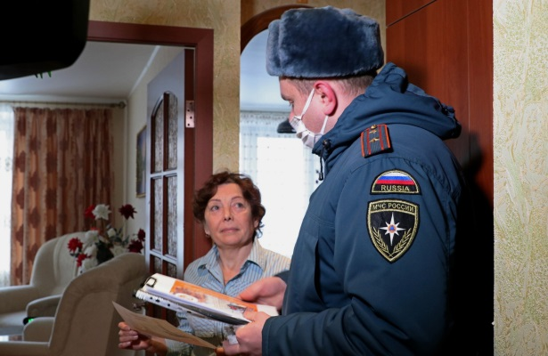
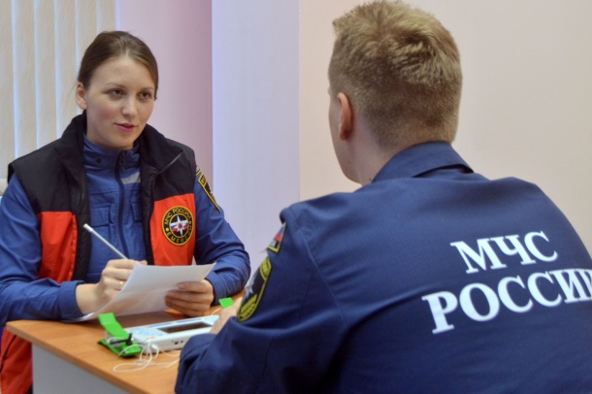
Х. Обзор актуальных и часто задаваемых вопросов в обращениях граждан и организаций, поступивших и рассмотренных в территориальных органах МЧС России за 9 месяцев 2022 года
11
Деятельность и принимаемые решения МЧС России
Количество обращений, касающихся деятельности МЧС России и принимаемых решений увеличилось на 18,6% (3873) по сравнению с аналогичным периодом прошлого года (3348).
Чаще всего поступают вопросы по нормативному регулированию, оказанию гуманитарной помощи, закупкам для государственных нужд, работе официального сайта, использованию служебных автомобилей, а также просьбы о розыске пропавших без вести и др.
Коммунальное хозяйство
Граждане обращаются за помощью при возникновении сбоев в водо-, газо-, электроснабжении. Также затрагиваются вопросы содержания общего имущества в многоквартирных жилых домах (канализация, вентиляция, кровля, ограждающие конструкции, инженерное оборудование, места общего пользования, придомовая территория). По данной тематике рассмотрено 2820 обращений, что значительно больше (на 93%) по сравнению с 9 месяцами 2021 года (1463).
Трудовые отношения, прохождение службы
Увеличилось количество обращений на 15,5% (2145) по сравнению с прошлым годом (1858) в сфере трудовых отношений. Наиболее частыми причинами обращений сотрудников и членов их семей связанны с трудоустройством, трудовыми конфликтами, увольнением, продлением контракта, переводам по службе, проведением служебных проверок, неудовлетворительными условиями работы, а также присвоением государственных наград. По вопросам прохождения службы обратилось – 953 человека.
Больше всего обращений направлено из ЦФО – 360 (г. Москва – 172, Московская область – 43, Воронежская область – 21), ПФО – 360 (Республика Татарстан – 119, Саратовская область – 49, Нижегородская область – 17), СФО – 200 (Алтайский край – 39, Республика Тыва – 21, Красноярский край – 18).

Slide 12
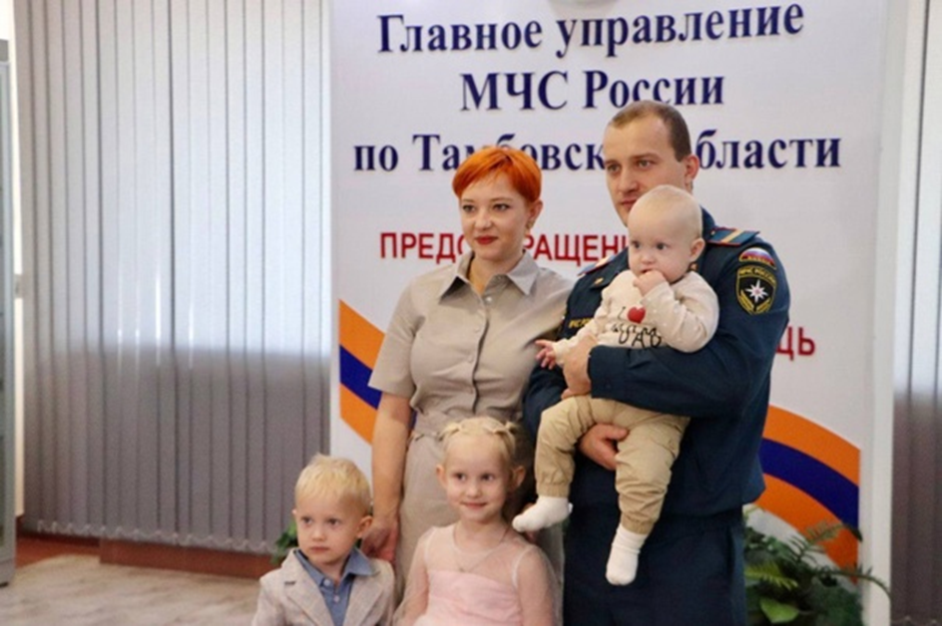
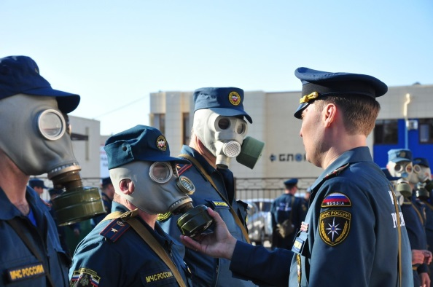
12
Х. Обзор актуальных и часто задаваемых вопросов в обращениях граждан и организаций, поступивших и рассмотренных в территориальных органах МЧС России за 9 месяцев 2022 года
Социальная сфера
С вопросами, имеющими социальную тематику, обратился 1831 заявитель (на 55,4% больше чем за 9 месяцев 2021 года (1178). Вопросы касались выплат компенсаций при увольнении, материальной помощи многодетным семьям, страхованию военнослужащих, компенсационных выплат, субсидии на детей, помощи в работе с беженцами, социальной защите пострадавшим при ЧС, выдачи удостоверений участникам ЧАЭС. Увеличение обращений по данной теме связано с поступлением обращений от беженцев с территории ДНР, ЛНР и отдельных районов Украины.
Гражданская оборона
Поступило 2504 вопросов касающихся разъяснения законодательства в области гражданской обороны, содержания защитных сооружений, массовых эвакуаций в школах (на 9% больше по сравнению с 9 месяцами 2021 года (2298). Отмечается увеличение количества запросов по предоставлению информации о защитных сооружениях гражданской обороны и их техническом состоянии, требованиями выдачи СИЗОД, введения режима повышенной готовности на отдельных территориях Российской Федерации и вопросам связанным с сигналами ГО и эвакуацией населения.
О возможных фактах коррупции, противоправного поведения сотрудников и обжалованию действий (бездействий) должностных лиц МЧС России
Особое внимание уделяется обращениям по вопросам коррупции, противоправного поведения сотрудников МЧС России и обжалованию действий (бездействий) должностных лиц МЧС России, всего за 9 месяцев 2022 года поступило 1383 обращений (на 12,7% больше чем за 9 месяцев 2021 года ).

Slide 13

13
Х. Обзор актуальных и часто задаваемых вопросов в обращениях граждан и организаций, поступивших и рассмотренных в территориальных органах МЧС России за 9 месяцев 2022 года
Жилищные вопросы
Cнизилось количество вопросов связанных с жилищным обеспечением – 1190 (на 4% меньше, чем за 9 месяцев 2021 года (1240). Больше всего личный состав обеспокоен медленным движением очереди на получение ЕСВ, вопросами выделения субсидий военнослужащим. Также заявители обращаются по вопросам приватизации служебного жилья, активно интересуются программой ипотечного кредитования для пожарных и спасателей. Продолжают поступать обращения от пенсионеров и бывших сотрудников
МЧС России о выселении из служебного жилья. Увеличение количества обращений по жилищным вопросам обусловлено возрастающей социальной напряженностью в связи с не решением данных вопросов на местах.
Больше всего обращений направлено из ЦФО – 120 (Московская область – 46, г. Москва – 44, Рязанская область – 8), ПФО – 107 (Кировская область – 27, Удмуртская Республика – 15, Республика Башкортостан – 15), СЗФО – 103 (Вологодская область – 33, г. Санкт – Петербург – 25, Республика Коми – 17).
Законодательство РФ
Возросло в 2,5 раза (1081) количество обращений (за 9 месяцев 2021 года - 440) по вопросам разъяснения норм законодательства Российской Федерации в области пожарной безопасности. Нельзя не обратить внимание на активное участие граждан в желании усовершенствовать законодательство Российской Федерации путем внесения изменений и дополнений в нормативно-правовые акты. Около половины, от общего числа обращений, это запросы финансовых управляющих о наличии либо отсутствии у должников маломерных судов, по решению Арбитражных судов. Также граждане вынуждены обращаться с просьбой о возврате денежных средств, уплаченных за оказание государственных пошлин в рамках оказания государственных услуг оплаченных при регистрация маломерных судов, выдача лицензии МЧС России, оплаты штрафов по постановлениям о назначении административного наказания за нарушения требований пожарной безопасности, а также о возврате ошибочно перечисленных денежных средств.
Лечение, оказание медицинской помощи, санитарная эвакуация пострадавших. Безопасность туризма
Увеличилось в 3,8 раз (830) количество обращений (за 9 месяцев 2021 года - 216) по вопросам связанным с медицинским обслуживанием военнослужащих, граждан, уволенных с военной службы, членов их семей. Также поступают запросы общественных организаций и образовательных учреждений об организации массовых спортивных мероприятий, туристических походов, проводимые с целью пропаганды здорового образа жизни и просьбами принять участие МЧС России в обеспечении безопасности в проводимых мероприятиях.
Образование
Предложения по внедрению новых инноваций в области тушения пожаров, проведению поисково-спасательных работ
Количество обращений по данной теме выросло на 8,8% (777). Основная часть обращений связана с вопросами поступления в высшие учебные заведения МЧС России, разъяснениями порядка перевода из одного высшего учебного заведения МЧС России в другое, порядка, видов, сроков обучения граждан по программам в области пожарной безопасности.
Нельзя не отметить достаточно большой объем обращений по вопросу возврата денежных средств в связи с отчислением из учебного заведения, а также переводом студентов на бюджетную форму обучения.
Продолжают поступать предложения неравнодушных граждан по внедрению новых инноваций в области тушения пожаров, проведению поисково-спасательных работ. За 9 месяцев 2022 года направлено - 743 предложения, что в 3 раза больше чем за 9 месяцев 2021 года.

Slide 14
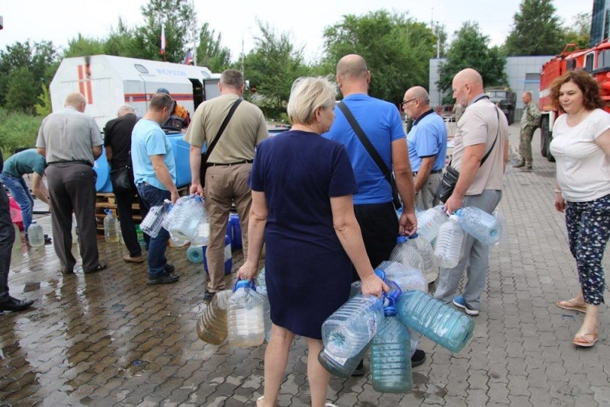
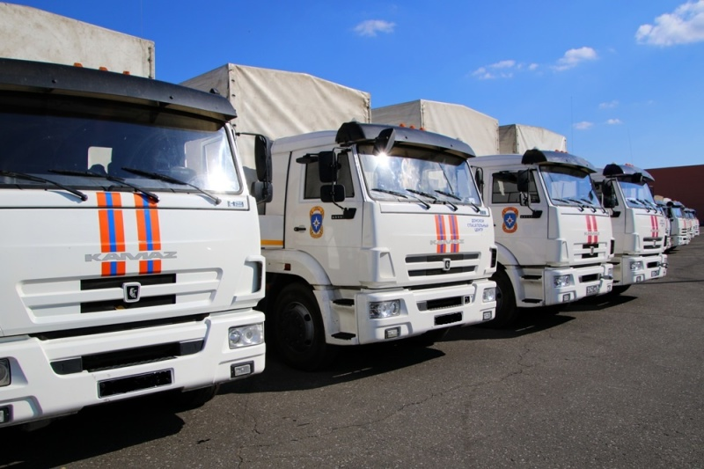
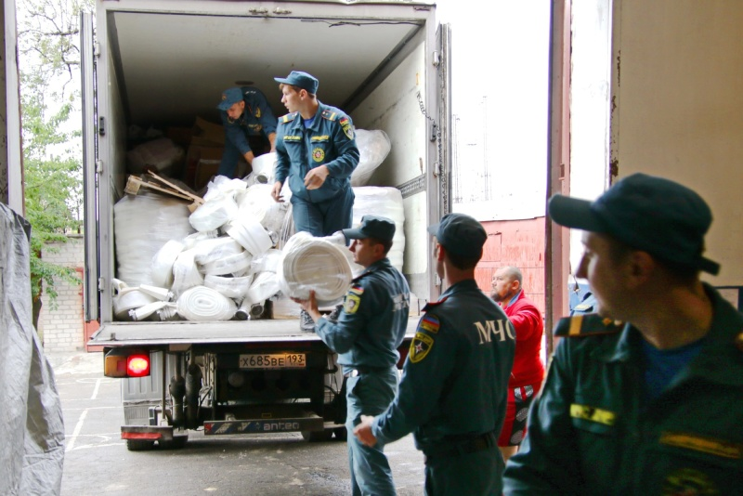
ХI. Обзор обращений граждан по вопросам оказания гуманитарной помощи
пострадавшему населению ДНР, ЛНР, Запорожской, Херсонской областей
и отдельных районов Украины
14
508
обращений поступило в МЧС России по вопросам оказания помощи гражданам на территории ДНР, ЛНР, Запорожской, Херсонской областей и отдельных районов Украины.
По каждому обращению проводится проверка фактов, разъяснительная работа, в необходимых случаях принимаются исчерпывающие меры по устранению проблемных вопросов, оказывается всесторонняя помощь заявителям.
Решение ряда вопросов не входит в компетенцию МЧС России, в данных случаях обращения незамедлительно перенаправляются в компетентные органы (Минобороны России, МИД России и др.). Отмечается снижение числа обращения по данной тематике.
218 I квартал 2022
190 II квартал 2022
100 III квартал 2022
Обзор обращений
Граждане, проживающие в ДНР, ЛНР, Запорожской и Херсонской областях в основном обращаются по вопросам оказания гуманитарной помощи.
Во II-II кварталах 2022 года остро стояли вопросы получения единовременной материальной помощи (10 000 руб.). Заявители сообщали о проблемах, возникающих при ее предоставлении.
В III квартале граждане, проживающие на территории ДНР, ЛНР волновали вопросы отсутствия электроэнергии и водоснабжения.
Сохраняют актуальность вопросы эвакуации на территорию Российской Федерации и предоставления мест, обустройства в пунктах временного размещения.
Отмечается позитивный характер обращений, поступающих от граждан России, которые выражают поддержку специальной военной операции на Украине, вносят свои предложения, изъявляют желание оказывать помощь беженцам.

Slide 15

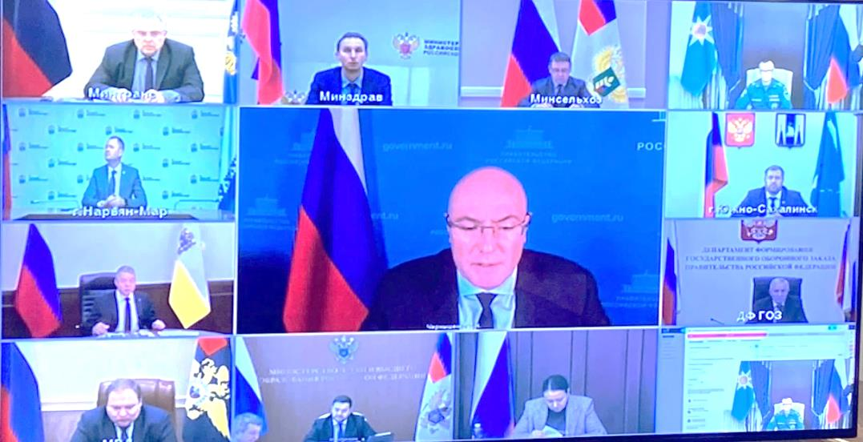

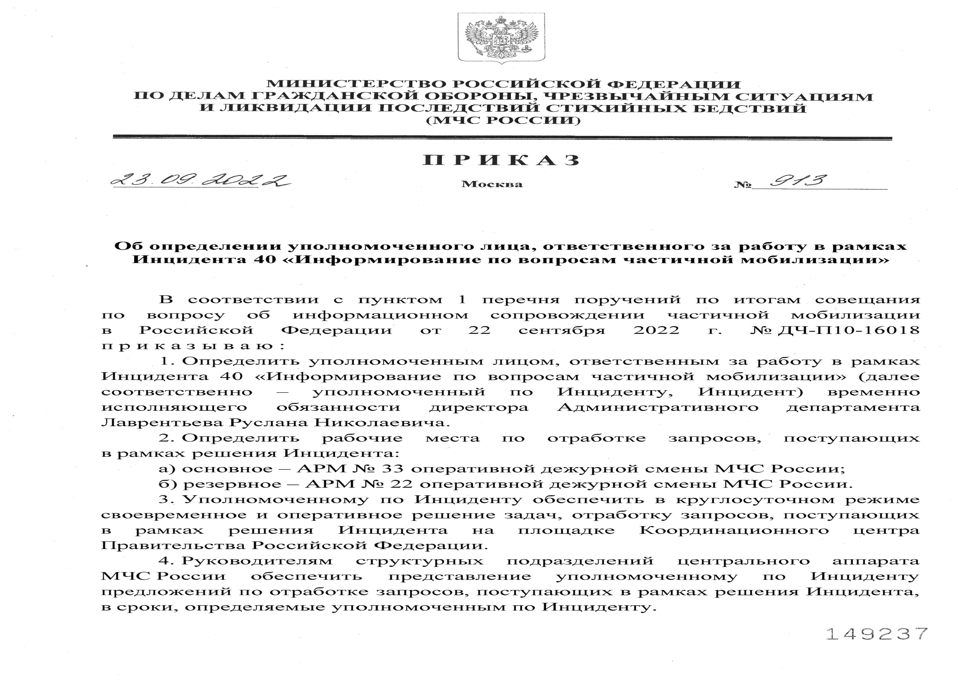
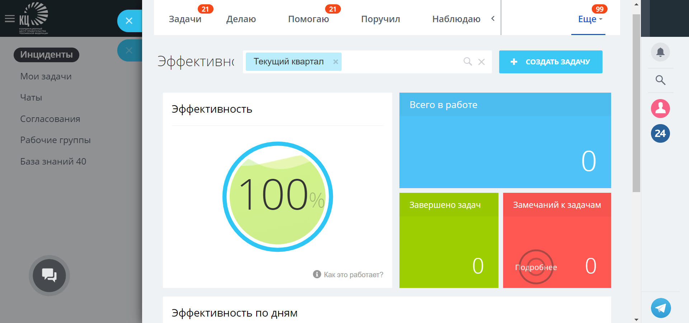
XIV. Работа МЧС России в рамках Инцидента № 40
«Информирование по вопросам частичной мобилизации»
и государственной автоматизированной системе «Управление»
15
Организована круглосуточная работа в рамках Инцидента № 40 «Информирование по вопросам частичной мобилизации» на площадке Координационного центра Правительства Российской Федерации.
В государственной автоматизированной системе «Управление» осуществляется мониторинг, контроль соблюдения сроков рассмотрения по поступающим на согласование в МЧС России предложениям по:
мерам, направленным на поддержку граждан и бизнеса;
мерам мобилизации.
Издан приказ МЧС России от 23.09.2022 года № 913 «Об определении уполномоченного лица, ответственного за работу в рамках Инцидента 40 «Информирование по вопросам частичной мобилизации».

